Slide 1
USPOŘÁDEJTE SPRÁVNĚ SLOVA A TVOŘTE VĚTY:
1. in room my Mother is.
2. seven am I.
3. sister and one brother one I have got.
4. small Their(jejich) is car.
5. books four We have got English.
6. dog is new That my Ben.

Slide 2
KONTROLA
1.Mother is in my room.
2.I am seven.
3. I have got one sister and one brother.
4. Their car is small.
5. We have got four English books.
6. That is my new dog Ben.

Slide 3
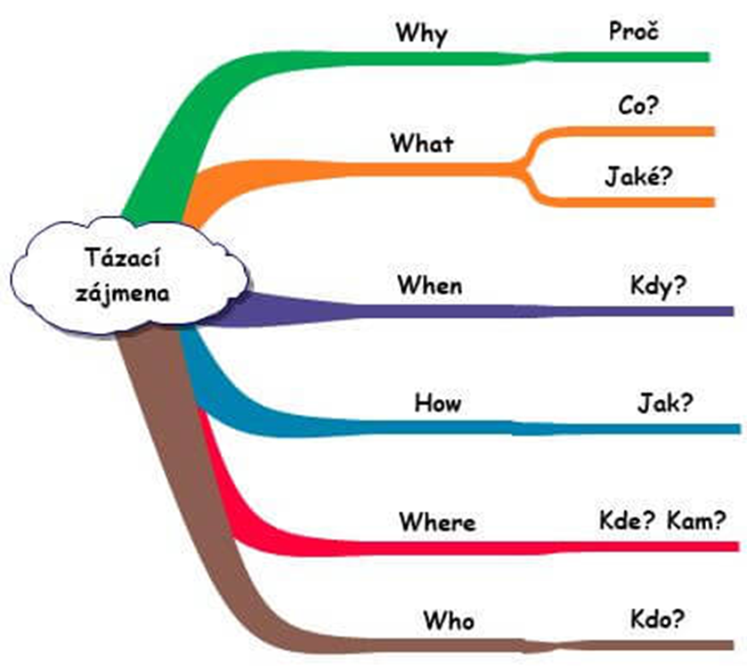
Jak tvoříme otázky v AJ?
PŘIPOMEŇ SI: většina otázek se tvoří:
změnou postavení podmětu(podst.jméno, zájmeno,..) a přísudku(sloveso)
nebo pomocí pomocných sloves
časté je používání tázacích zájmen
Are you happy?
Does the lion live in a hot place ?
What time is it ?

Slide 4
Pro znalost jazyka je důležitá slovní zásoba- umíte tato slovesa? Přiřaďte:
Afraid of bát se
Can tančit
Dance potápět se
Dive umět, dovést
Do pít
Drink jíst
Eat dělat, pom. sl
Fly jít
Go mít
Have got létat
Listen žít
Live poslouchat
Play jezdit
Read hrát
Ride číst
Run bruslit
Sing běhat
Skate zpívat
Ski zastavit
Sleep lyžovat
Stop spát
Swim psát
Watch plavat
Write dívat se

Slide 5
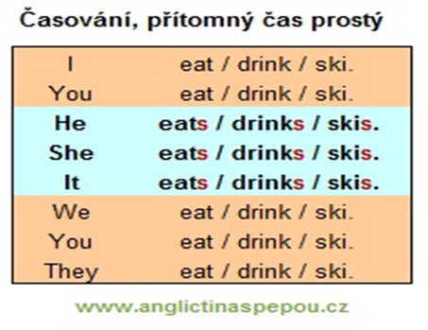
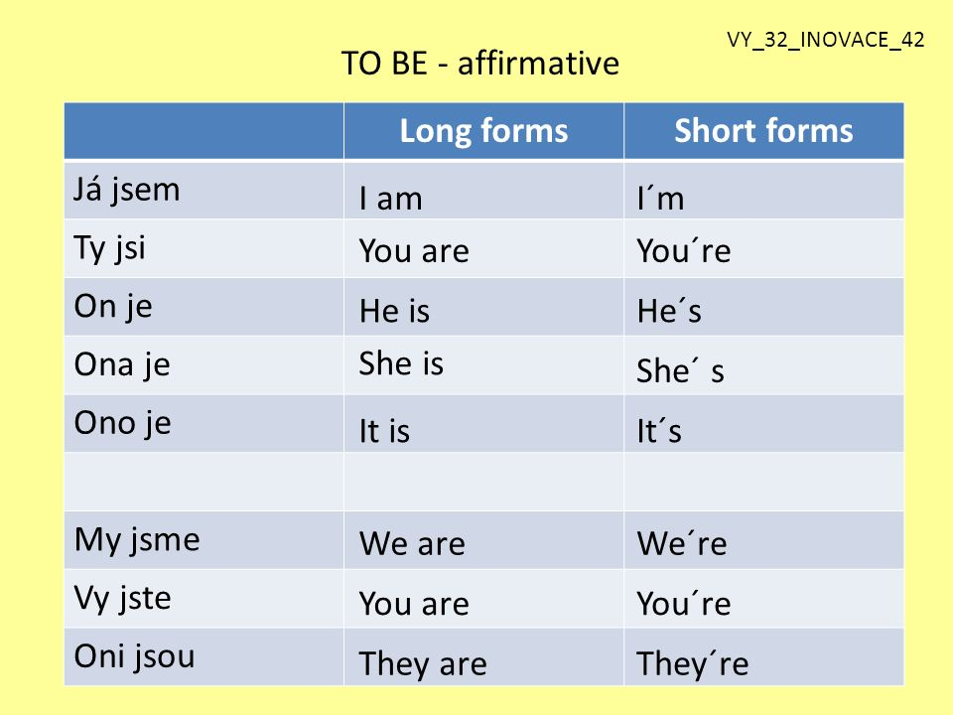
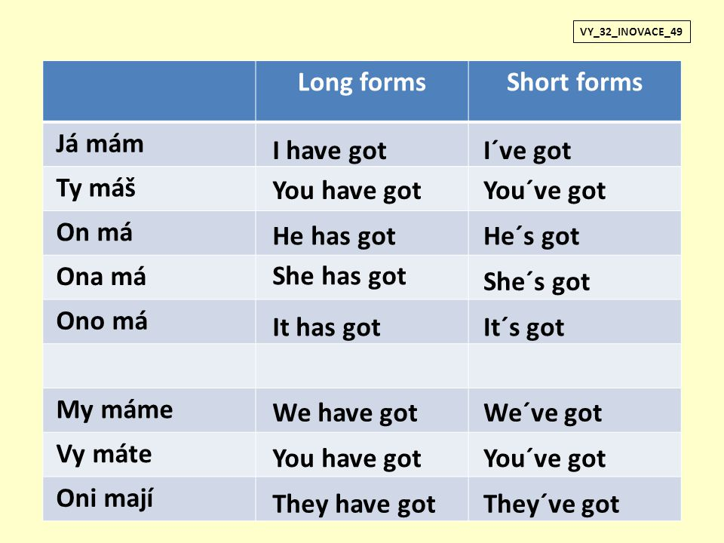
Časování sloves v AJ

Slide 6
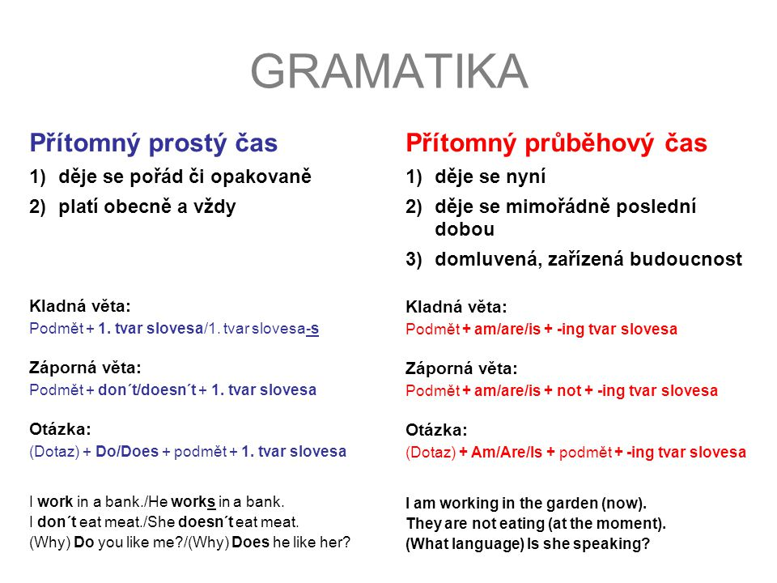

Slide 7

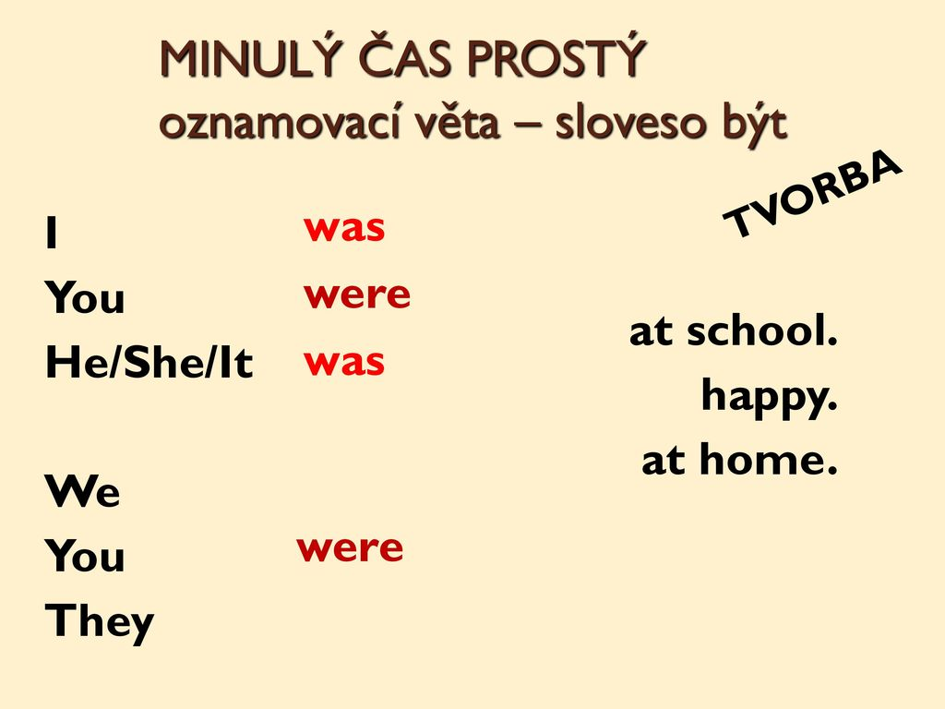
Minulý čas
PŘELOŽ, přiřaď:
Byla jsem ve škole.
Jsem ve škole.
Jsi šťastný.
Byl jsi šťastný.
I am at school.
You are happy.
I was at school.
You were happy.
I had three books.

